Slide 1
TRƯỜNG TH NGUYỄN HỮU CẢNH
Địa lí
LỚP 5

Slide 2
KHỞI ĐỘNG

Slide 3
SIÊU TRÍ NHỚ

Slide 4







Đa số cư dân châu Á là người
Âm thanh
khi chọn Đúng
Âm thanh
khi chọn Sai
da vàng
da đen
da trắng
da đỏ

Slide 5
Châu Lục có dân số
đông nhất thế giới là ?
Âm thanh
khi chọn Đúng
Âm thanh
khi chọn Sai
Châu Âu
Châu Á
Châu Phi
Châu Mĩ

Slide 6
Vì sao khu vực Đông Nam Á
sản xuất được nhiều lúa gạo ?
Âm thanh
khi chọn Đúng
Âm thanh
khi chọn Sai
Do có khí hậu gió mùa nóng ẩm
Nhiều đồng bằng châu thổ đất phù sa màu mỡ
Do người dân cần cù, nhiều kinh nghiệm
Tất cả các ý trên

Slide 7



CÁC NƯỚC LÁNG GIỀNG
VIỆT NAM

Slide 8



CAM - PU - CHIA

Slide 9
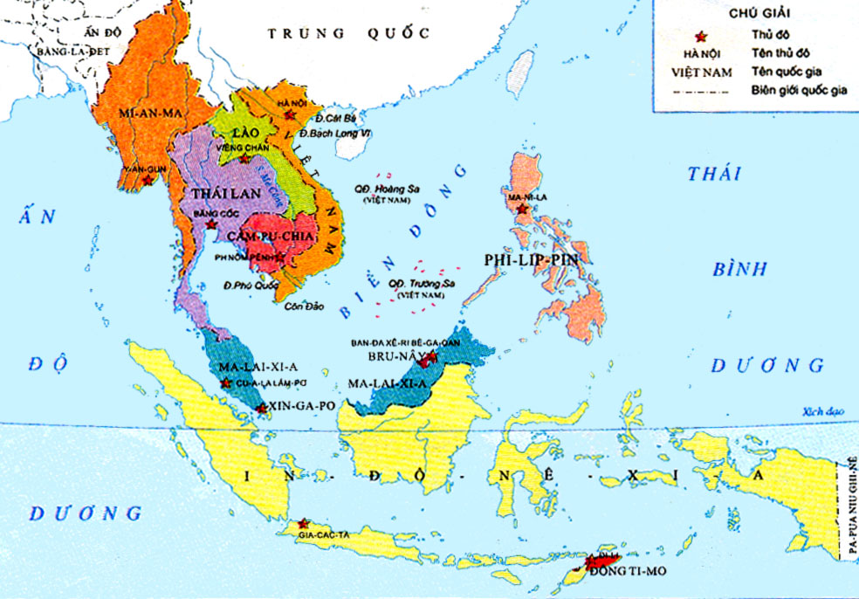

Đố các bạn Cam-pu-chia nằm ở đâu trên lược đồ và có thủ đô là gì?

Slide 10

Cam-pu-chia nằm trên bán đảo Đông Đương, thuộc khu vực Đông Nam Á; giáp với Việt Nam, Lào, Thái Lan.
Thủ đô của Cam-pu-chia là Phnôm Pênh.
Phnôm pênh

Slide 11
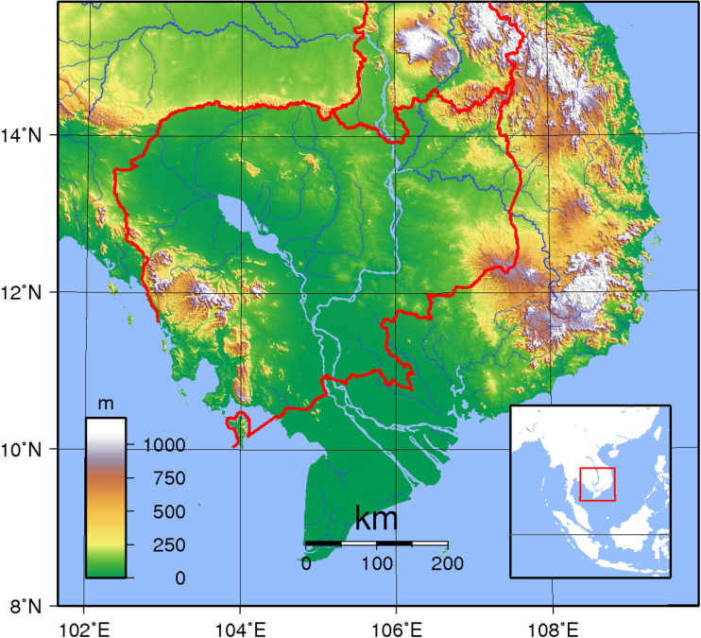
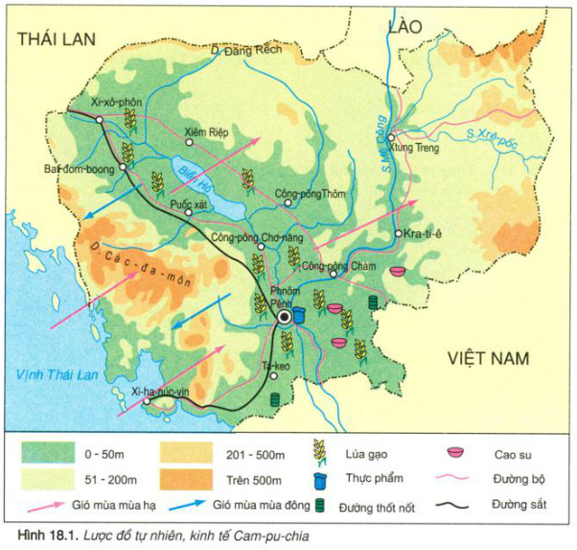
- Đố các bạn địa hình Cam-pu-chia có đặc điểm gì?
- Đâu là nơi thấp nhất?
Cam-pu-chia có địa hình dạng lòng chảo.
Biển Hồ là nơi thấp nhất và giàu tôm cá.

Slide 12
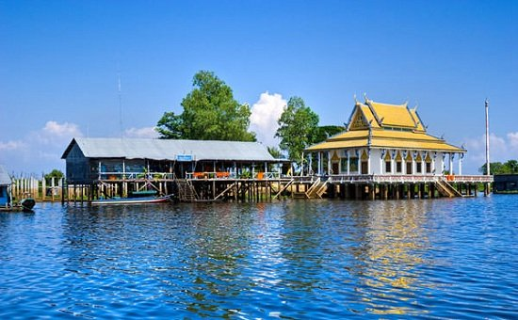
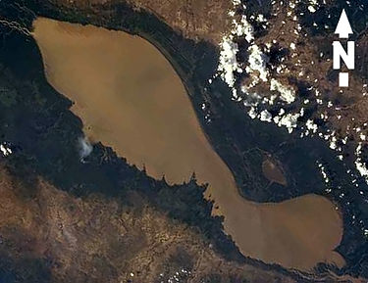
- Biển hồ Campuchia là một hệ thống kết hợp giữa hồ và sông có tầm quan trọng to lớn đối với Campuchia. Đây là hồ nước ngọt lớn nhất Đông Nam Á và được UNESCO công nhận là khu dự trữ sinh quyển thế giới năm 1997.

Slide 13
ĐẶC ĐIỂM KINH TẾ
Đố các bạn Cam-pu-chia sản xuất và chế biến những sản phẩm nông nghiệp nào?
Cam-pu-chia trồng nhiều lúa gạo, đường thốt nốt
Cam-pu-chia sản xuất và chế biến lúa gạo, cao su, hồ tiêu, đường thốt nốt và đánh bắt nhiều cá nước ngọt.

Slide 14
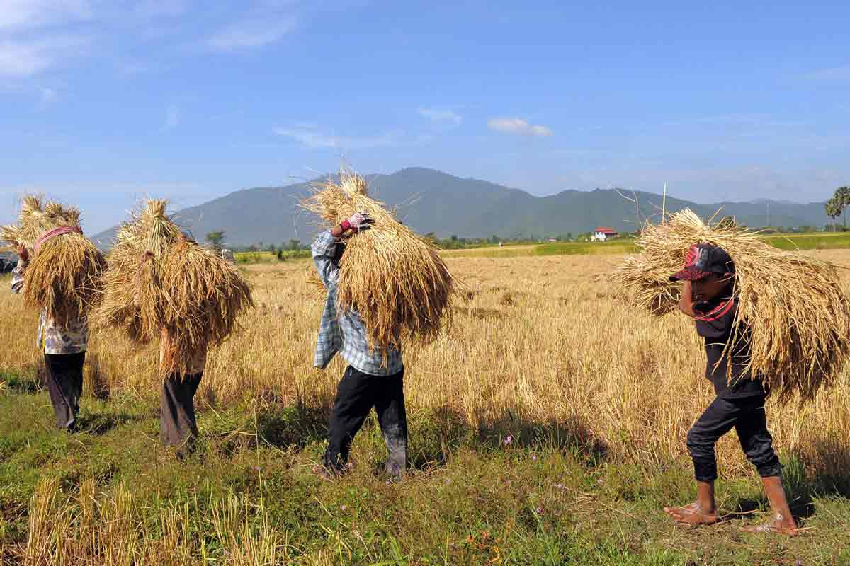

Slide 15
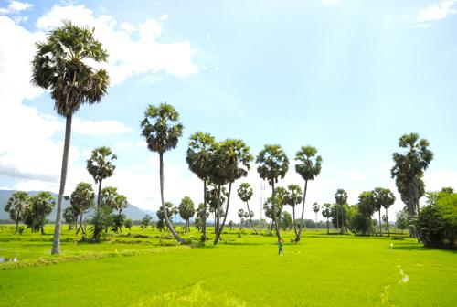
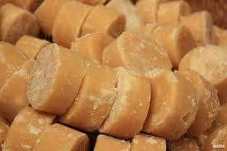
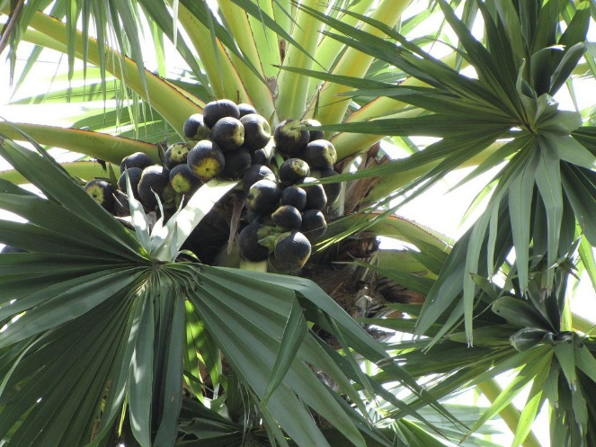
Vườn thốt nốt
Đường thốt nốt

Slide 16

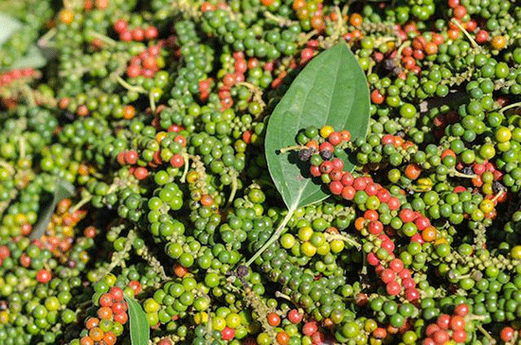
Cao su
Hồ tiêu

Slide 17
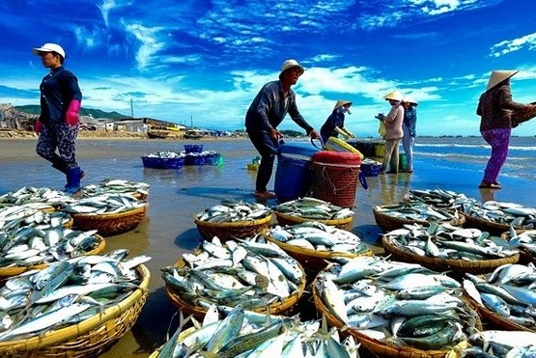
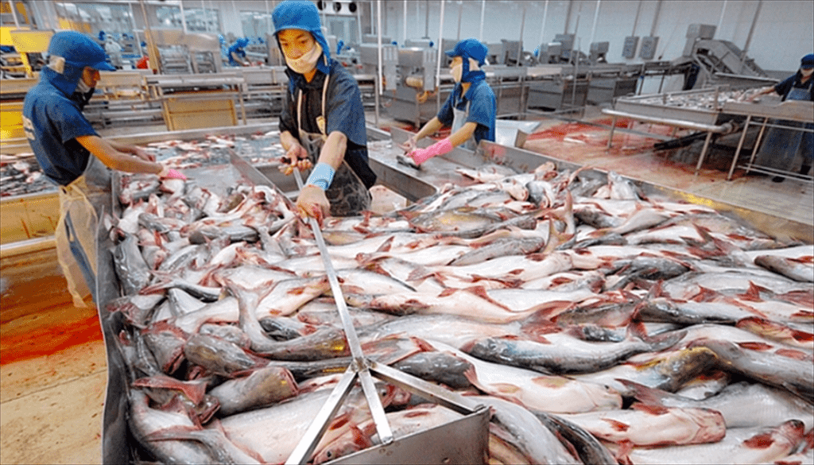
Khai thác thuỷ hải sản

Slide 18

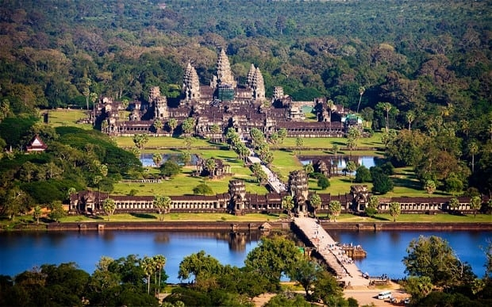
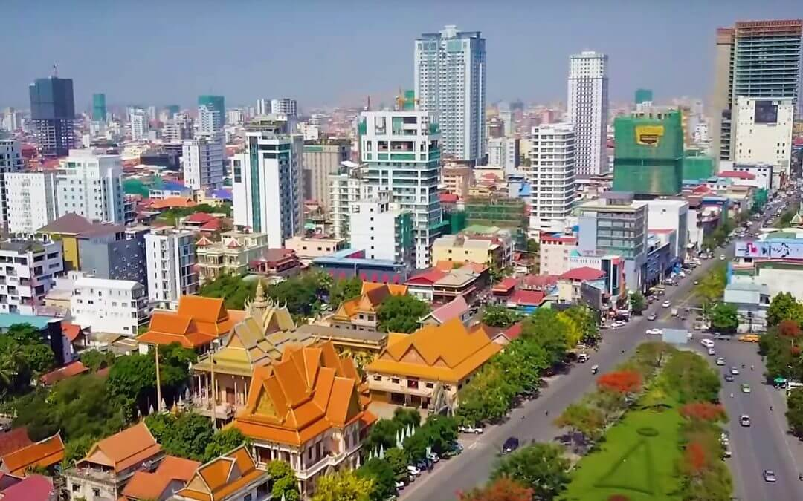


Slide 19




LÀO

Slide 20

Đố các bạn nước Lào nằm ở đâu trên lược đồ và có thủ đô là gì?

Slide 21

Lào nằm trên bán đảo Đông Đương, thuộc khu vực Đông Nam Á; giáp với Việt Nam, Cam-pu-chia, Thái Lan, Mi-an-ma và Trung Quốc.
Lào không giáp biển.
Thủ đô của Lào là Viêng Chăn.
Viên chăn

Slide 22
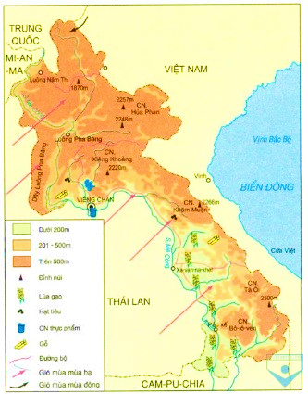
Đố các bạn địa hình Lào
có đặc điểm gì?
Lào có địa hình phần lớn là núi và cao nguyên.

Slide 23
Đố các bạn Lào nền kinh tế của Lào có những sản phẩm chính nào?
Những sản phẩm chính của Lào là: quế, cánh kiến, gỗ và lúa gạo.
Rừng ở Lào có nhiều gỗ quý.

Slide 24
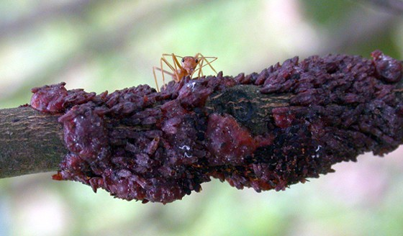
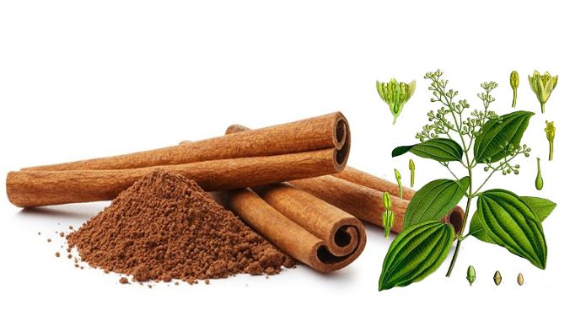
vỏ quế
cánh kiến

Slide 25


Slide 26
Với kiến thức vừa tìm hiểu được em hãy hoàn thành bảng sau:
Nước | Giống nhau | Khác nhau
Cam-pu-chia
Lào
- Giáp biển
-Đồng bằng dạng lòng chảo.
- Sản xuất cao su, hồ tiêu, đường thốt nốt, đánh bắt nhiều cá nước ngọt.
- Đều nằm ở khu vực Đông Nam Á, là những nước nông nghiệp bước đầu phát triển công nghiệp.
- Sản xuất chủ yếu là lúa gạo.
- Không giáp biển
- Phần lớn là núi và cao nguyên.
- Sản xuất quế, cánh kiến, gỗ.

Slide 27
Kết luận
Cam-pu-chia và Lào có sự khác nhau về đặc điểm địa hình, nhưng đều là quốc gia nông nghiệp, mới phát triển công nghiệp. Về văn hóa, cả hai nước đều có nhiều người theo đạo Phật, trên khắp đất nước có nhiều chùa.

Slide 28

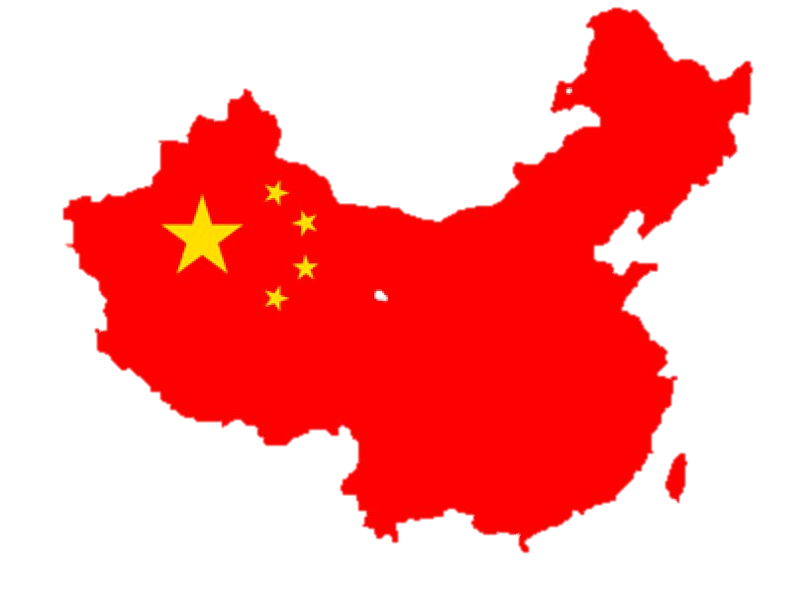

TRUNG QUỐC

Slide 29
Quan sát lược đồ hình 5 và hoàn thành bảng sau:
Nước | Vị trí địa lí | Đặc điểm địa hình
Trung Quốc

Slide 30
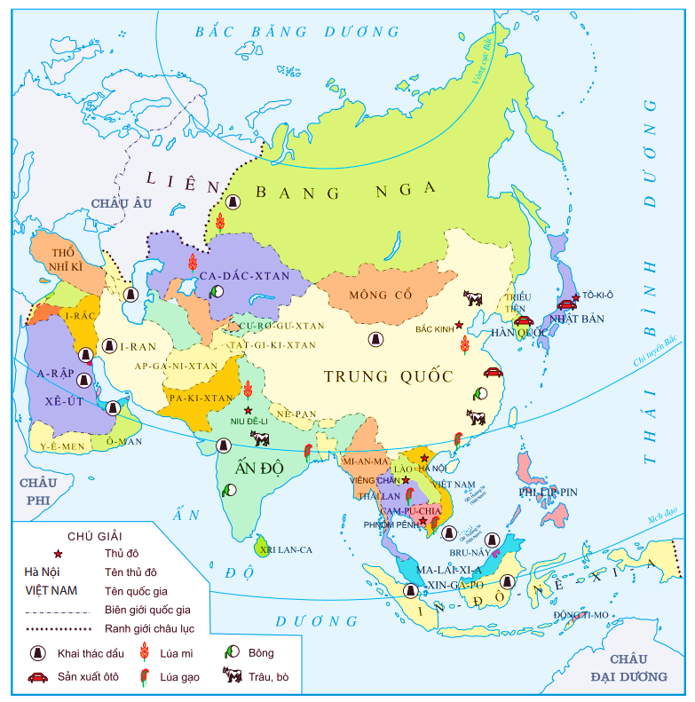
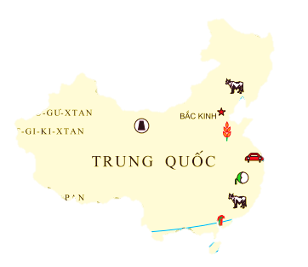
- Trung Quốc thuộc khu vực Đông Á, có diện tích rất lớn và giáp với rất nhiều quốc gia
- Thủ đô của Trung Quốc là Bắc Kinh.

Slide 31
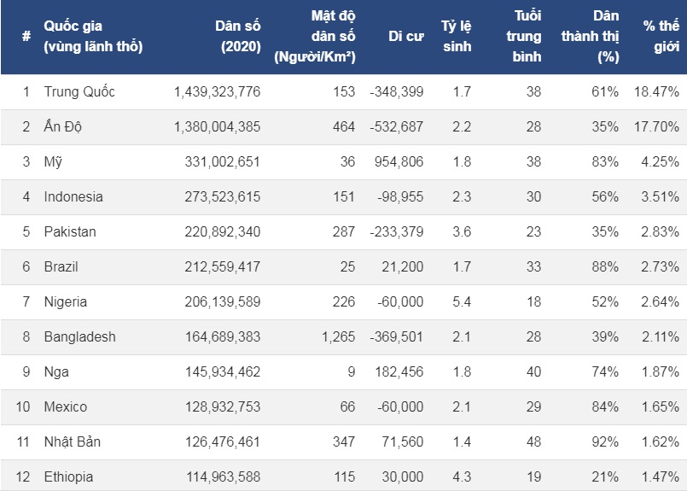
Theo thống kê dân số vào năm 2020, dân số Trung Quốc đứng thứ mấy trên thế giới?
Trung Quốc có số dân đông nhất thế giới.

Slide 32
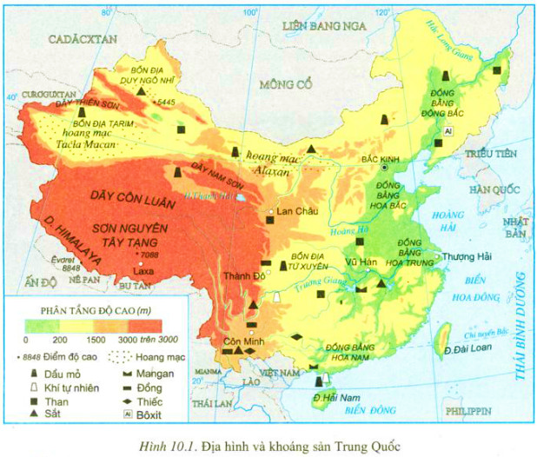
Đặc điểm địa hình
Trung Quốc
Miền Đông: Con người đã sinh sống từ xa xưa trên các đồng bằng châu thổ màu mỡ và tạo nên văn minh Trung Hoa nổi tiếng.
Miền Tây: chủ yếu là núi và cao nguyên, có khí hậu khắc nghiệt.

Slide 33
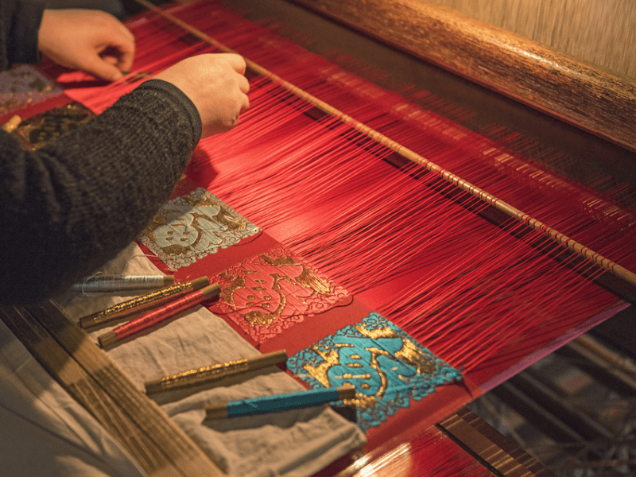

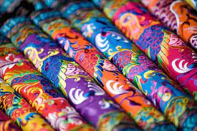
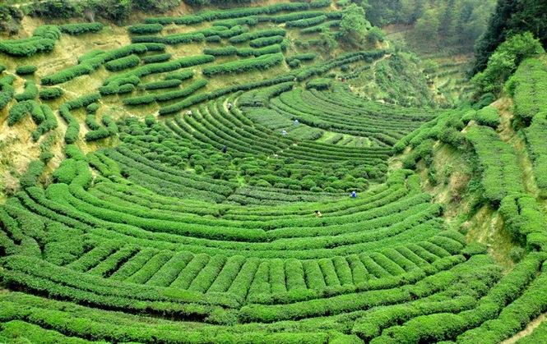
Đất nước Trung Quốc từ lâu đã nổi tiếng về tơ lụa, gốm sứ, chè.

Slide 34
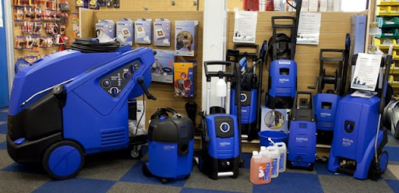

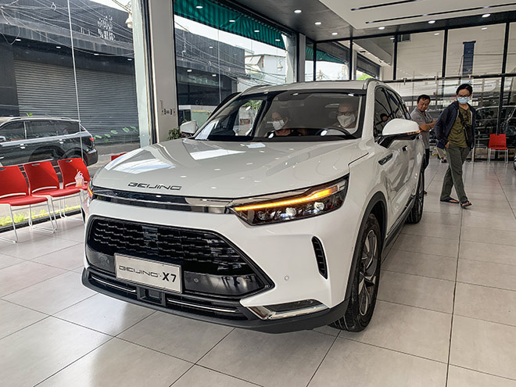
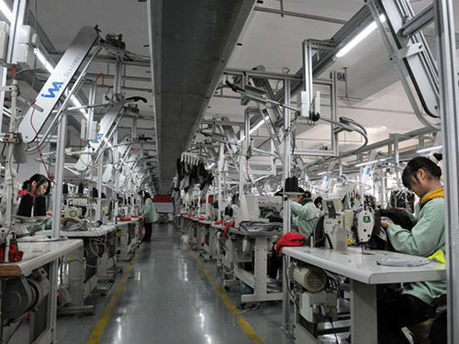
Ngày nay, kinh tế phát triển mạnh và sản xuất nhiều máy móc, thiết bị. Hàng điện tử, ô tô, hàng may mặc, đồ chơi của Trung Quốc được sản xuất sang nhiều nước trên thế giới.

Slide 35
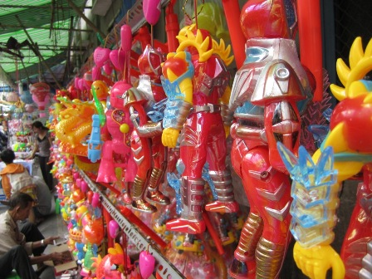
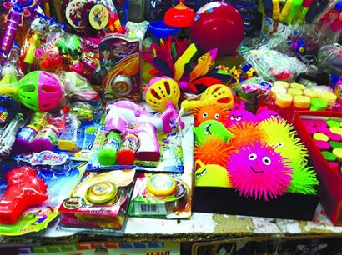

Slide 36
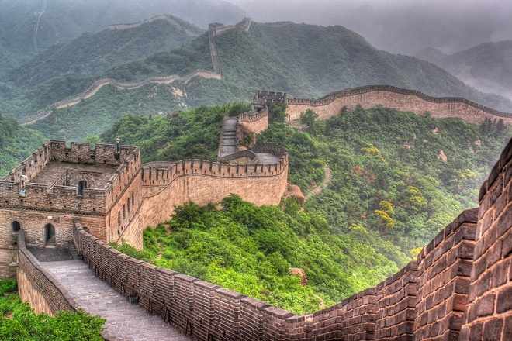
Vạn Lý Trường Thành

Slide 37
Ghi nhớ
- Trung Quốc có số dân đông nhất thế giới, nền kinh tế đang phát triển mạnh với nhiều ngành công nghiệp hiện đại.
- Lào, Cam-pu-chia là những nước nông nghiệp, bước đầu phát triển công nghiệp.

Slide 38
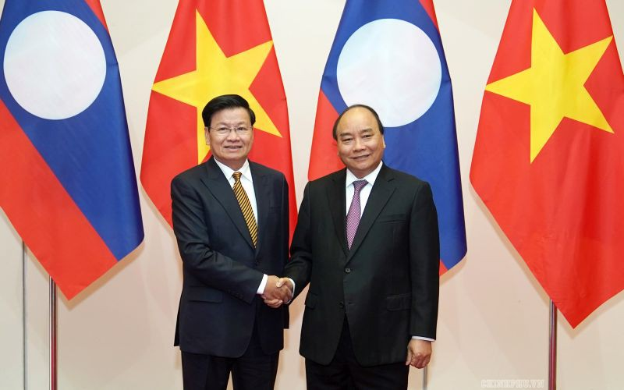
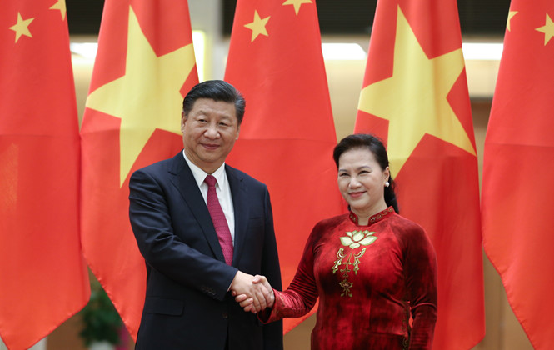
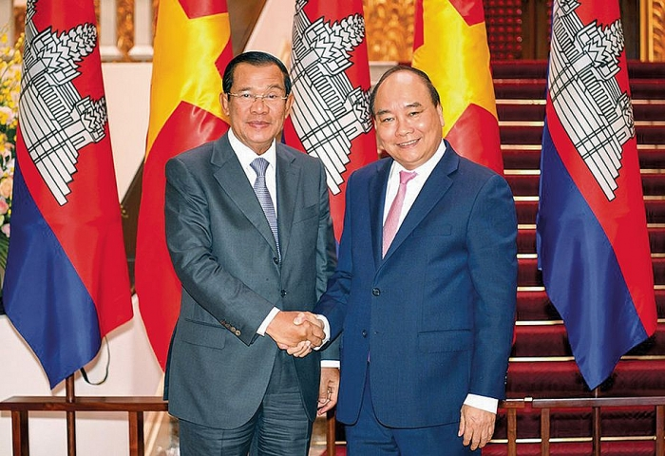
Việt Nam luôn củng cố tình hữu nghị với các nước láng giềng

Slide 39
CHÚC CÁC BẠN
HỌC TỐT NHÉ !

